Slide 1


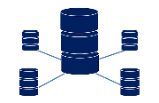
청해진대학사업 IT 교육
선문대학교
PHP
JQuery
Network
My-SQL
JQuery
2020.08.12
전 민 호

Slide 2
PHP와 My-SQL
CONTENTS
My-SQL 소개(기본)
My-SQL 심화 학습
PHP 기반 My-SQL 접근 방법(응용)

Slide 3
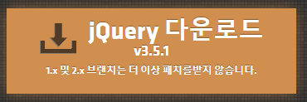
JQuery
JQuery 소개
JSP(Javascript)는 강력하고 유연한 내장 함수가 존재
그러나 JSP, CSS로는 하기 힘든 애니메이션, 이벤트 처리, Ajax와 같은 동작들을 다루는 코드가 필요
Jquery 를 사용하면 브라우저 간의 높은 호환성을 제공받음
HTML과 DOM에 쉽고 빠르게 접근, CSS와 직접 상호작용하는 특별한 함수, 이벤트를 제어하는 능력, 전문가 수준의 효과와 애니메이션을 만드는 강력한 툴, 웹 서버와 Ajax 통신을 하는 함수를 쉽게 사용
프로그래밍을 좋아하는 개발자들은 절대 라이브러리를 사용하지 않고, 자신만의 맞춤 함수를 사용
JQuery를 포함시키는 두 가지 방법
jQuery 웹 사이트로가서 필요한 버전을 선택하고 웹 페이지에 파일을 포함(jquery.com)
웹 사이트로 다운로드하고, 웹 페이지에 파일을 포함

Slide 4
JQuery
JQuery 소개
버전 선택
jQuery를 직접 다운로드하거나 CDN(Content delivery network)을 사용하기로 결정하기 전에 jQuery 의 버전을 선택할 필요성이 존재
대부분의 경우 가장 최신 버전을 사용
특정 브라우저를 목표로 하거나, 특정 jQuery 버전에 의존하는 오래된 웹 사이트를 관리하는 경우 존재
jQuery는 다른 특성과 버그를 가진 브라우저 버전을 다르게 처리하도록 동적인 부분을 포함하는 방향으로 발전
개선된 jQuery 는 이전에 사용되던 특정 jQuery 버전에 맞게 제작된 사이트에서 다르게 동작하도록 발전
jQuery 1.x버전과 달리 2.x 비전은 인터넷 익스플로러 버전 9 이전 버전들을 지원하지 않음
최근에는 3.x 버전이 배포되고 있음
따라서 2.x 버전의 jQuery 서적의 내용은 일부 다를 수 있음
jQuery는 압축 버전, 편집이 가능한 압축이 되지 않은 버전을 사용할 수 있음
최근의 웹 서버는 실시간 압축과 해제를 위한 gzip 을 지원하기 때문에 선택은 중요하지 않음
CDN의 장점은 최신버전을 사용하게 선택할 수 있음 → 패치 후 버그 양산 문제 존재

Slide 5
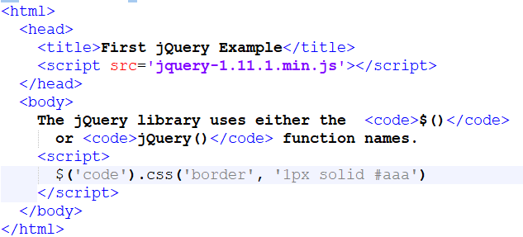
JQuery
JQuery 소개
jQuery 문법
jQuery 의 가장 두드러진 특징은 $ 기호
$는 jQuery 기본 메소드 → 함수의 호출을 생성
jQuery 간단한 예제
가장 간단한 형태로 $ 기호를 입력하고, 괄호 내에 셀렉터를 넣고, 점과 메소드를 붙여 jQuery에 접근
모든 문장의 글꼴 집합을 고정폭 글꼴로 변경
$(‘p’).css(‘font-family’, ‘monospace’)
<code>엘리먼트에 경계를 추가하는 코드
$(‘code’).css(‘border’, ‘1px solid #aaa’)
첨부: jquery-1.11.1min.js

Slide 6
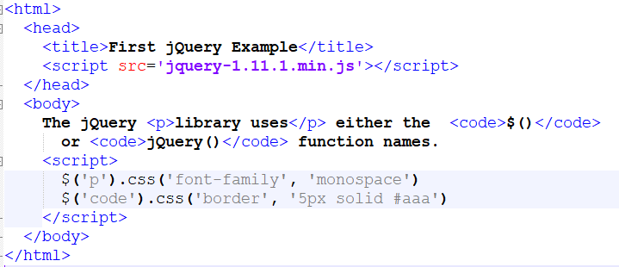
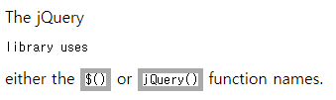
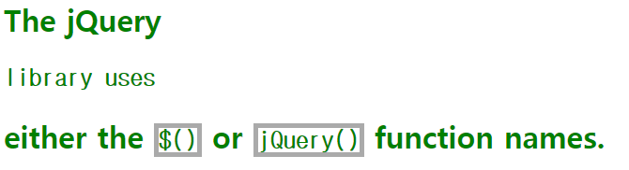
JQuery
JQuery 소개
.css(): .css( propertyName) → $(“h1”).css(“color”);
.css(): .css( propertyName, value) → $(”h1”).css(“color”, “green”);

Slide 7
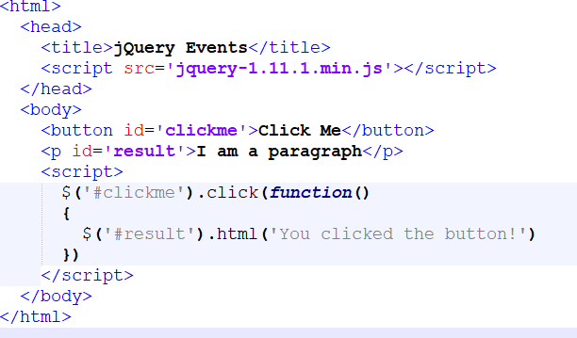


JQuery
JQuery 소개
이벤트 처리
jQuery의 유일한 기능이 CSS 스타일을 변경하는 것이라면 이 기술은 매장
jQuery 이벤트를 사용하고 다양한 기능을 익힘으로써 jQuery를 학습
기본 이벤트 처리

Slide 8
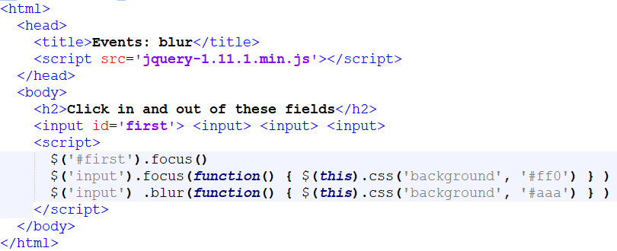


JQuery
JQuery 소개
이벤트 처리
jQuery의 유일한 기능이 CSS 스타일을 변경하는 것이라면 이 기술은 매장
jQuery 이벤트를 사용하고 다양한 기능을 익힘으로써 jQuery를 학습
기본 이벤트 처리
Blur: 포커스를 잃었을 때 발생

Slide 9
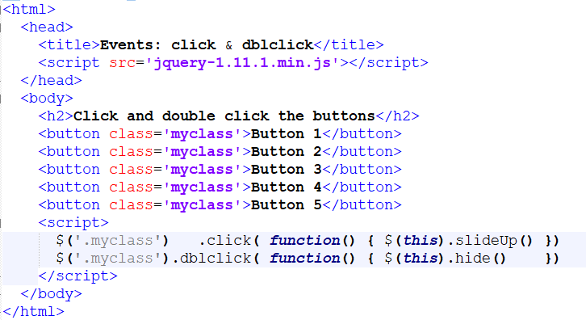


JQuery
JQuery 소개
이벤트 처리
jQuery의 유일한 기능이 CSS 스타일을 변경하는 것이라면 이 기술은 매장
jQuery 이벤트를 사용하고 다양한 기능을 익힘으로써 jQuery를 학습
기본 이벤트 처리
click, dbclick

Slide 10
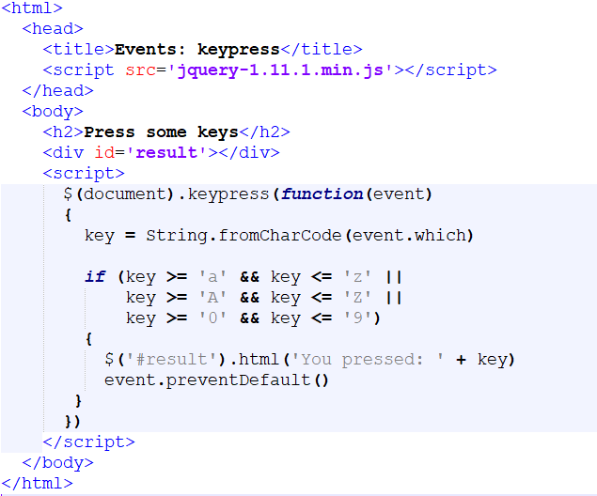


JQuery
JQuery 소개
이벤트 처리
jQuery의 유일한 기능이 CSS 스타일을 변경하는 것이라면 이 기술은 매장
jQuery 이벤트를 사용하고 다양한 기능을 익힘으로써 jQuery를 학습
키 입력 이벤트

Slide 11
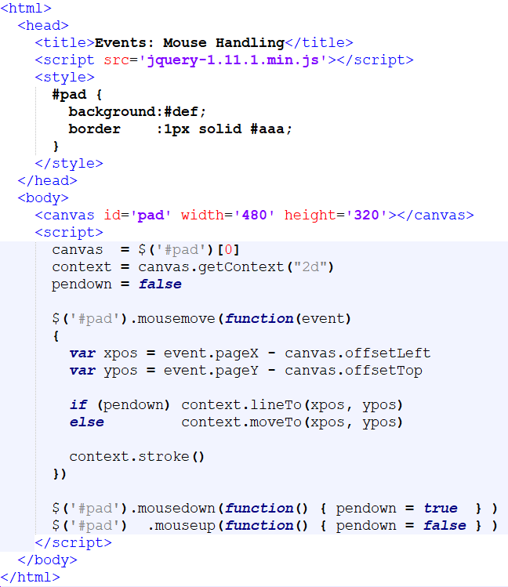

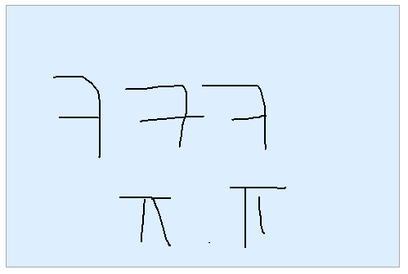
JQuery
JQuery 소개
이벤트 처리
jQuery의 유일한 기능이 CSS 스타일을 변경하는 것이라면 이 기술은 매장
jQuery 이벤트를 사용하고 다양한 기능을 익힘으로써 jQuery를 학습
마우스 이동 이벤트

Slide 12
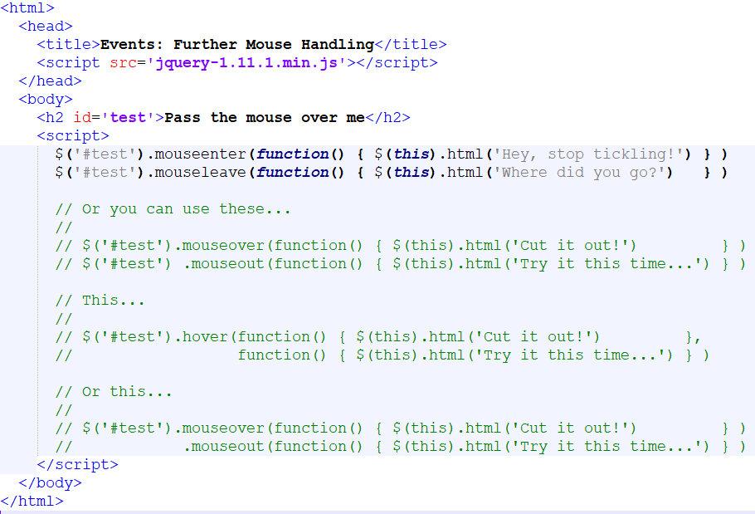



JQuery
JQuery 소개
이벤트 처리
jQuery의 유일한 기능이 CSS 스타일을 변경하는 것이라면 이 기술은 매장
jQuery 이벤트를 사용하고 다양한 기능을 익힘으로써 jQuery를 학습
마우스 이동 이벤트

Slide 13
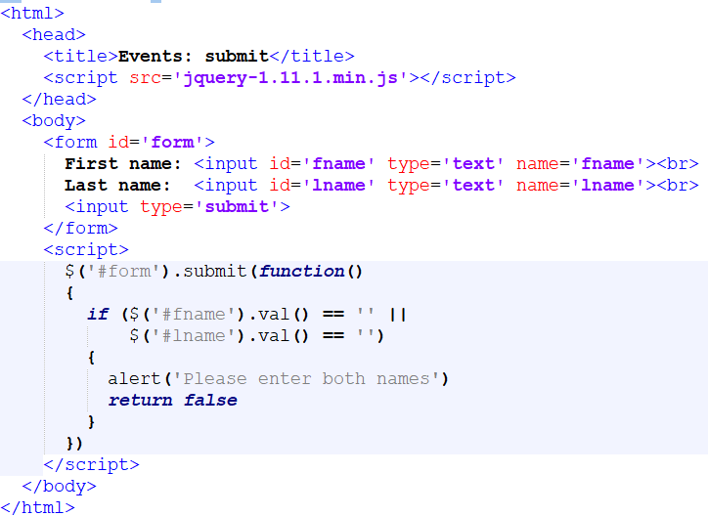



JQuery
JQuery 소개
이벤트 처리
jQuery의 유일한 기능이 CSS 스타일을 변경하는 것이라면 이 기술은 매장
jQuery 이벤트를 사용하고 다양한 기능을 익힘으로써 jQuery를 학습
Submit 이벤트

Slide 14
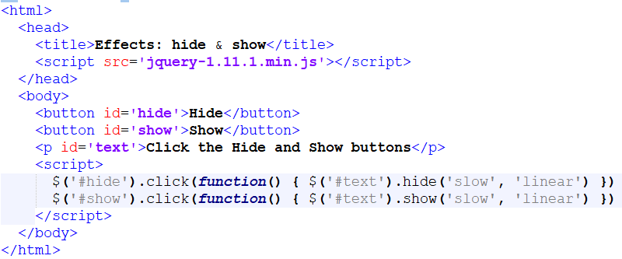


JQuery
JQuery 소개
이벤트 처리
jQuery의 유일한 기능이 CSS 스타일을 변경하는 것이라면 이 기술은 매장
jQuery 이벤트를 사용하고 다양한 기능을 익힘으로써 jQuery를 학습
특수 효과 – 숨기기와 보이기 → toggle을 추가해 보자!!

Slide 15
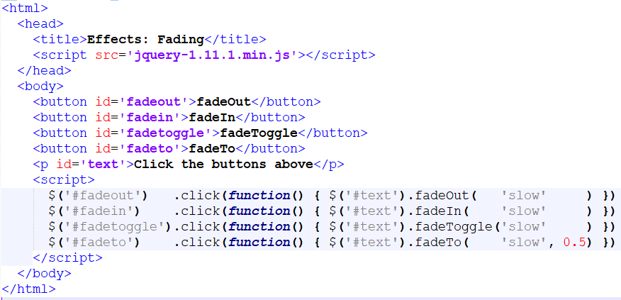

JQuery
JQuery 소개
이벤트 처리
jQuery의 유일한 기능이 CSS 스타일을 변경하는 것이라면 이 기술은 매장
jQuery 이벤트를 사용하고 다양한 기능을 익힘으로써 jQuery를 학습
특수 효과 – 페이드 효과(4가지)

Slide 16
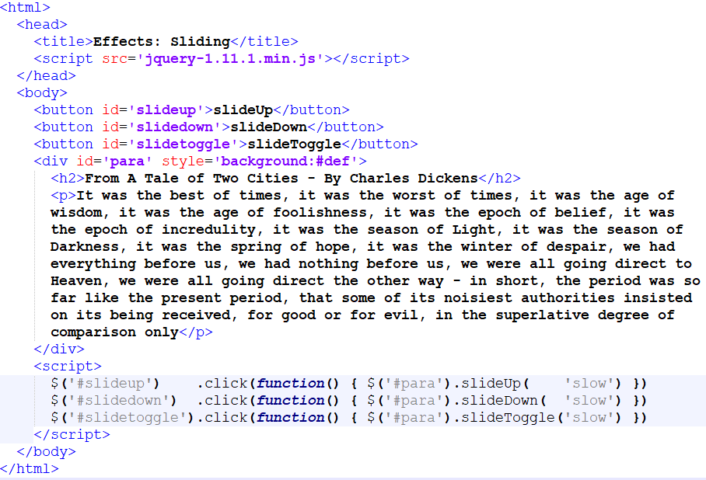
JQuery
JQuery 소개
이벤트 처리
jQuery의 유일한 기능이 CSS 스타일을 변경하는 것이라면 이 기술은 매장
jQuery 이벤트를 사용하고 다양한 기능을 익힘으로써 jQuery를 학습
특수 효과 – 엘리먼트 제어

Slide 17
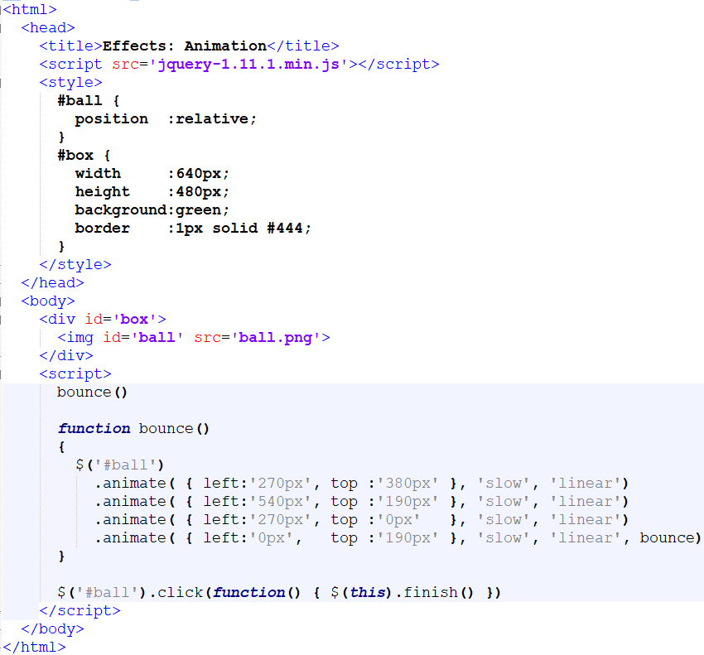
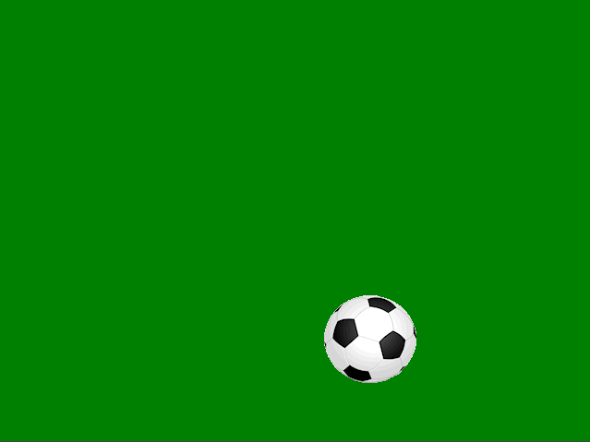
JQuery
JQuery 소개
이벤트 처리
jQuery의 유일한 기능이 CSS 스타일을 변경하는 것이라면 이 기술은 매장
jQuery 이벤트를 사용하고 다양한 기능을 익힘으로써 jQuery를 학습
특수 효과 – 애니메이션1
첨부: ball.png
Animate: 애니메이션 효과를 생성

Slide 18
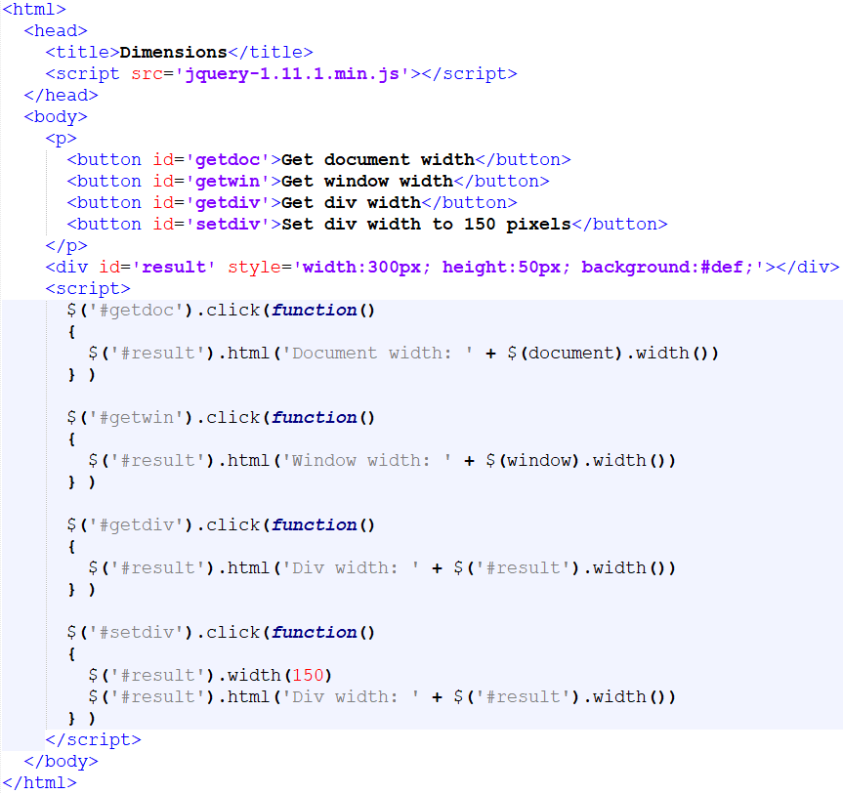
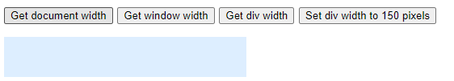
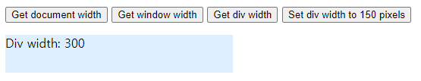
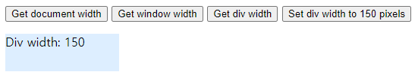
JQuery
JQuery 소개
이벤트 처리
jQuery의 유일한 기능이 CSS 스타일을 변경하는 것이라면 이 기술은 매장
jQuery 이벤트를 사용하고 다양한 기능을 익힘으로써 jQuery를 학습
화면 정보 및 출력 면적 제어

Slide 19
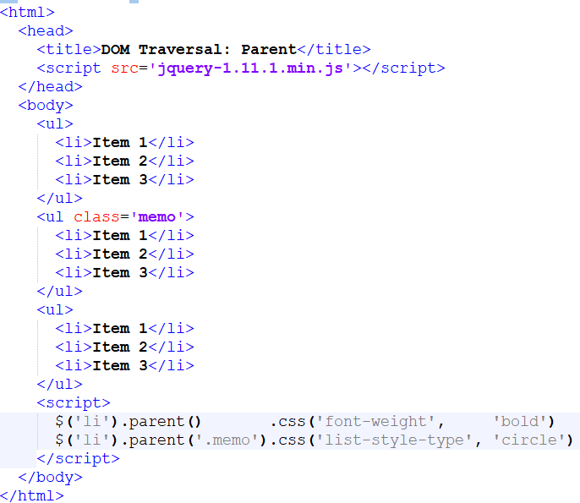
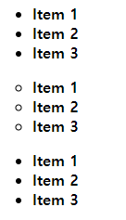
JQuery
JQuery 소개
상속
엘리먼트의 직접적인 부모를 참고하기 위해 다음과 같이 parent 메소드를 사용
my_parent = $(‘#elem’).parent()
부모는 여러 자식을 가질 수 있기 때문에 부모보다 더 많은 엘리먼트가 반환 될 수 있으나 jQuery는 중복을 감지하고 제거
parents 메소드를 사용해 최상단에 있는 html 제어 가능
children메소드를 사용해 자식 제어 가능
Siblings를 사용하여 동일한 부모를 가진 엘리먼트 제어
next: 다음 엘리먼트
prev: 이전 엘리먼트

Slide 20
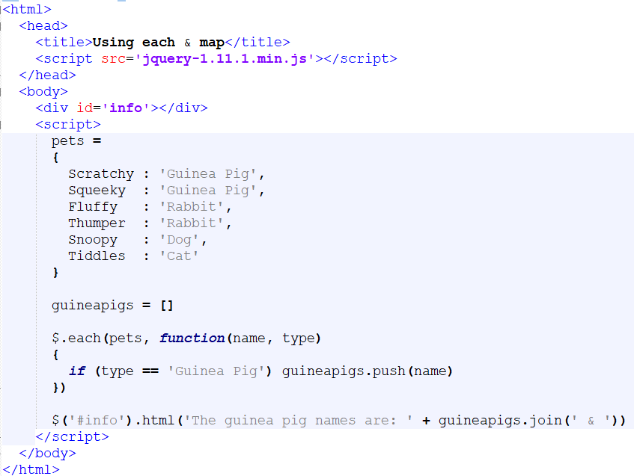

JQuery
JQuery 소개
셀렉터 없이 jQuery 사용
$.each 메소드
간단히 함수를 전달해 배열이나 배열과 같은 객체를 하나씩 실행
$.map
함수에서 일치하는 아이템을 배열로 반환

Slide 21
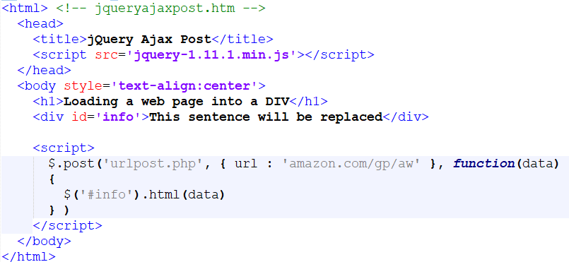
JQuery
JQuery 소개
Ajax
백그라운드에서 브라우저와 버서간에 데이터를 전송하기 위해 자바스크립트에 내장된 메소드 집합을 사용하는 것
데이터를 전달할 때 주고받아야 하는 데이터의 양이 현저히 줄어들 뿐만 아니라 독립적인 애플리케이션과 함께 동작하게 함으로써 웹 페이지를 끊임없이 동적으로 수행
POST 메소드 사용
Amazon.com 페이지 로드
첨부: urlpost.php
GET 메소드 사용
Amazon.com 페이지 로드
첨부: urlpost.php

Slide 22
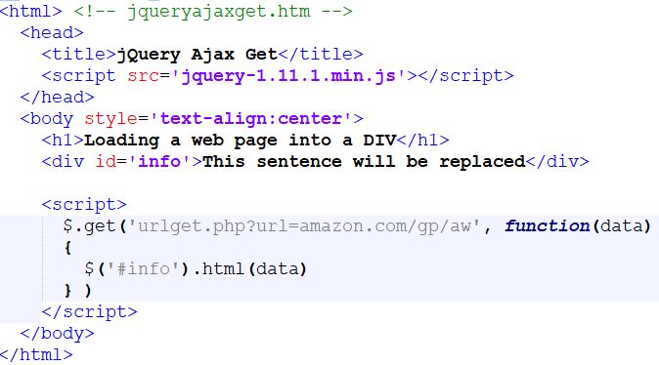
JQuery
JQuery 소개
Ajax
백그라운드에서 브라우저와 버서간에 데이터를 전송하기 위해 자바스크립트에 내장된 메소드 집합을 사용하는 것
데이터를 전달할 때 주고받아야 하는 데이터의 양이 현저히 줄어들 뿐만 아니라 독립적인 애플리케이션과 함께 동작하게 함으로써 웹 페이지를 끊임없이 동적으로 수행
POST 메소드 사용
Amazon.com 페이지 로드
첨부: urlpost.php
GET 메소드 사용
Amazon.com 페이지 로드
첨부: urlget.php

Slide 23
PHP와 My-SQL
Q/A

